Slide 1
Сложноподчиненное предложение

Slide 2
Сложноподчиненное предложение состоит из двух синтаксически неравноправных предикативных частей, которые связаны подчинительной связью. Придаточная часть подчиняется грамматически главной.
Подчинительная связь между частями оформляется с помощью:
подчинительных союзов: что, чтобы, потому что, если…
относительных местоименных слов: кто, которого, где, откуда, куда…
бессоюзно (определенная интонация, порядок частей, структура придаточной части).
Классификация разрядов сложноподчиненных предложений проводится:
по формальным средствам связи между предикативными частями,
по синтаксической позиции придаточной части по отношению к главной,
по структурно-семантическому оформлению связи предикативных частей.

Slide 3
Классификация по формальным средствам связи между предикативными частями
1. Союзные придаточные части
Если соус слишком сладкий, добавить лимонный сок.
Chce abych žárlila ještě víc?
2. Бессоюзные придаточные части (не так типичны для ЧЯ)
Сдам экзамены – поженимся.
Не хочешь ехать далеко – отправляйся в Польшу.
3. Относительные придаточные части (в отличие от союзов относительные слова являются членами придаточной части)
Чисто не только там, где не сорят, но и там, где тщательно убирают!
Ukážu vám 8 nejzajímavějších knih, které vyjdou tento měsíc!
Осторожно! Омонимичные подчинительные союзы и местоименные выражения! Я вижу, что ты рисуешь. Х Я вижу, что ты рисуешь.

Slide 4
4. Косвенно-вопросительные придаточные части (вопросы, включенные в состав главной части)
Оформляются с помощью вопросительных местоимений и наречий а также частицы ли.
Естественно, возникает вопрос, чем же так интересно это животное.
Vysvětli mi, proč jsi tam vůbec chodil.
Я хотел бы спросить, пойдем ли мы туда снова.
В ЧЯ в соответствующем типе предложения употребляются частицы –li, jestli, zda. Х Русское если - это подчинительный условный союз.
Если солнце выйдет, значит конец света еще не наступил.
Nevím, jestli přijde/přijde-li včas. (zda) → Я не знаю, придет ли он вовремя.
Řeknu mu to, jestli přijde/přijde-li. (jestliže) → Я ему об этом скажу, если он придет.

Slide 5
Замените частицу jestli другими синонимическими частицами и переведите на РЯ:
Studenti ještě nevědí, jestli dnes bude přednáška z české literatury.
Zeptal jsem se svého kamaráda, jestli zná našeho profesora.
Řekněte mi, jestli jste četli české noviny (jestli jste rozuměli českým filmům, jestli jste už přečetli nějakou českou knihu, jestli si dopisujete s česky mluvícím cizincem).
Ještě nevím, jestli budu moci přijít.
Musíme se zeptat, jestli ten vlak jezdí i v neděli.
Zatím není jasné, jestli pojedeme do Brna nebo do Ostravy.
Mohl byste mi říct, jestli ten vlak se zastavuje v Kolíně?
Musíme se informovat, jestli to letadlo létá každý den.

Slide 7
Классификация по синтаксической позиции придаточной части по отношению к главной (Придаточные части выделяются аналогично членам простого предложения)
1. Придаточные подлежащные (podmětové)
Это скажет тот, кто мгновение превратит в вечность.
Je úžasné, že jsi u toho vydržela tolik let.
2. Придаточные сказуемостные (přísudkové)
Он все такой же, каким я знал его в детстве. (раскрывает значение местоимения в роли сказуемого)
3. Придаточные дополнительные (předmětové)
Вспоминали о том, что сегодня мы все – жертвы терроризма.
Chci aby mě obsluhovali livrejovaní číšníci.
4. Придаточные определительные (přívlastkové)
Новость, что пассажир получил травмы в автобусе, никого не удивляет.
Studená kola, kterou mi z paluby přinesl, mě postavila na nohy.
5. Придаточные дуплексивные (doplňkové)
Нищим он уехал. И он вернулся таким же, каким и уехал.
Viděl jsem skákat hbité veverky.
6. Придаточные обстоятельственные (příslovečné)
В реальной жизни я ношу джинсы, потому что это гораздо удобнее.
Sjedu s ním naproti ke straně, tam kde je ta zatáčka.

Slide 8
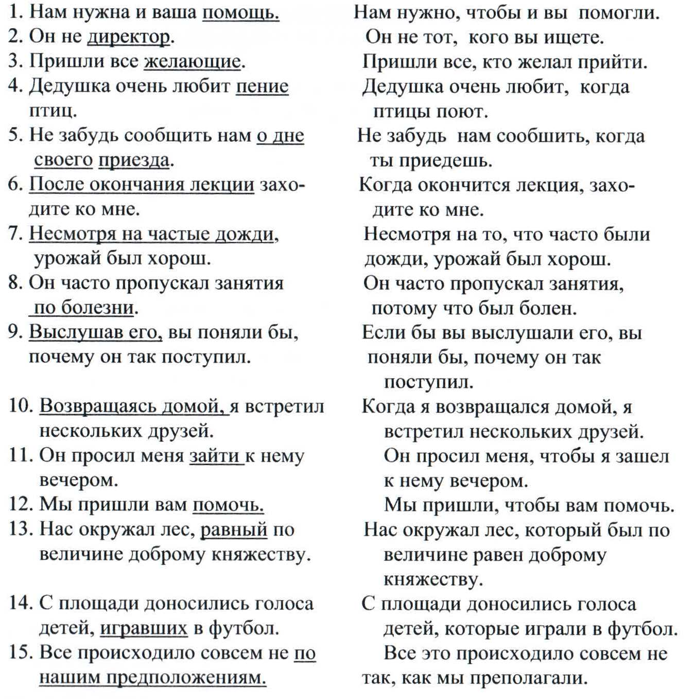

Slide 9
Классификация по структурно-семантическому оформлению связи предикативных частей
По степени связанности и взаимозависимости частей выделяем три основных вида сложноподчиненных предложений.
Относительные (vztažné)
Изъяснительные (obsahové)
Обстоятельственные (příslovečné)
Относительные и изъяснительные предложения
являются нерасчлененными, с присловной придаточной частью (věty člensky rozvíjející).
Это значит, что их придаточные относятся не ко всей главной части, а только к определенному слову (словосочетанию) в главной части.
Для таких предложений характерна тесная связь главной и придаточной части.
Я понимаю, что вы слишком заняты.
Он показал мне город, где он родился.

Slide 10
Обстоятельственные предложения
являются расчлененными, с прифразовой придаточной частью (věty větně rozvíjející).
Это значит, что их придаточные может относиться как ко всей главной части, так и к определенному слову (словосочетанию) в главной части.
Для таких предложений характерна менее тесная связь главной и придаточной части.
Они выполняют синтаксическую функцию обстоятельства по отношению к главной части.
Я ушёл, потому что был сердит на вас.
Я ушел, хотя самолет еще даже не приземлился.
Я ушел, после того как принесли торт.
→ Важную роль играют союзы, выражающие смысловые отношения между частями.

Slide 11
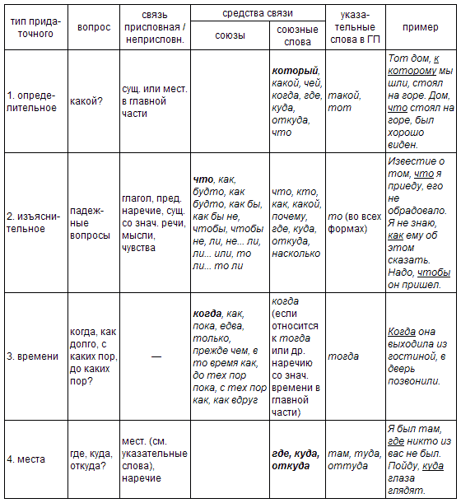
Типы придаточных предложений в русском языке

Slide 12
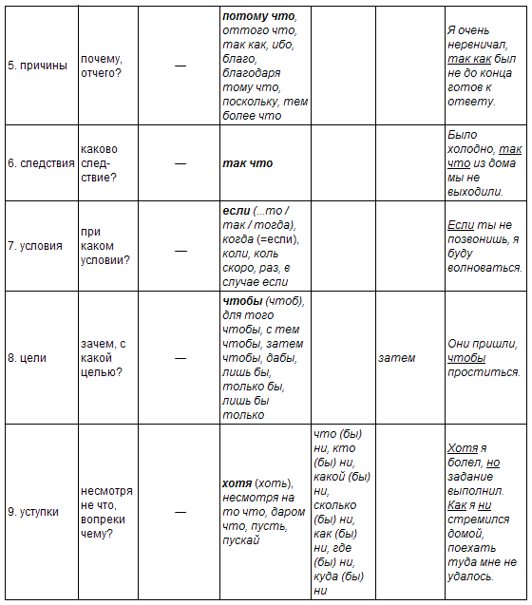

Slide 13
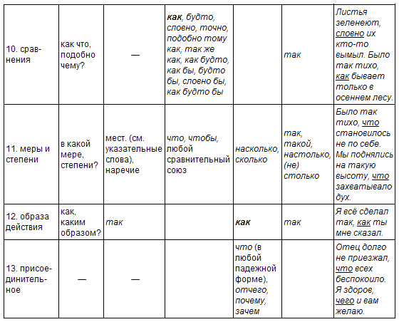

Slide 14
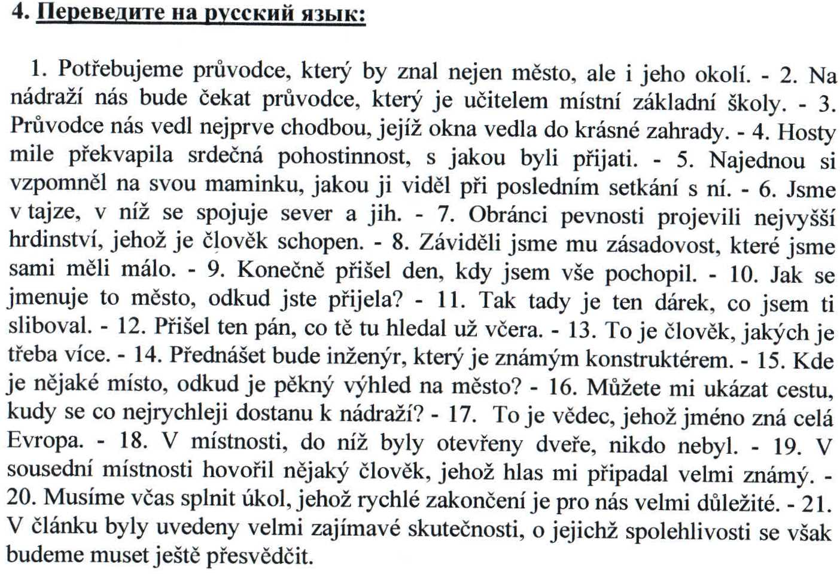
Относительные сложноподчиненные предложения (Podřadná souvětí s vedlejšími větami vztažnými)

Slide 16
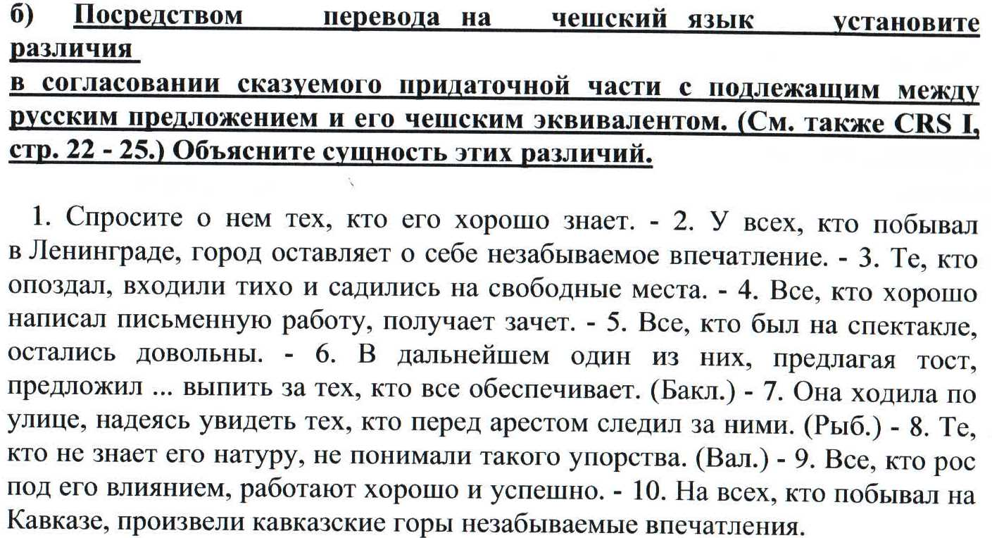

Slide 17
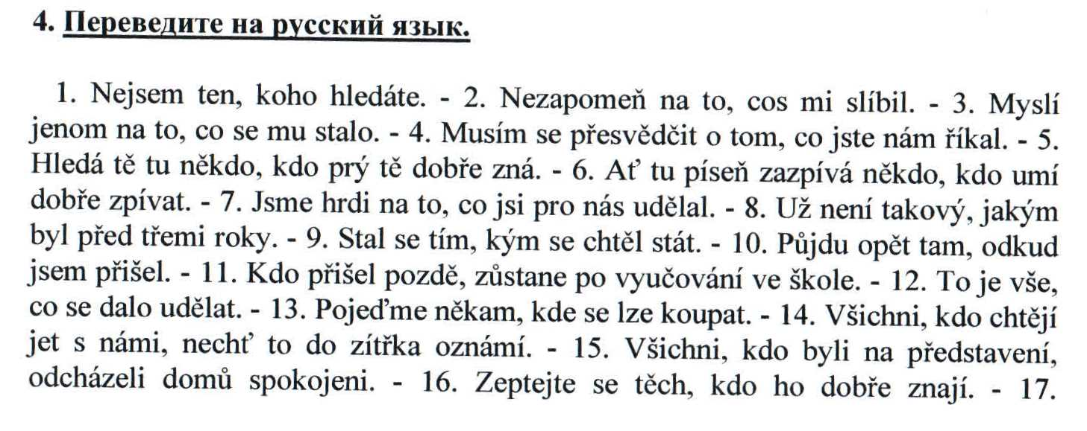

Slide 18
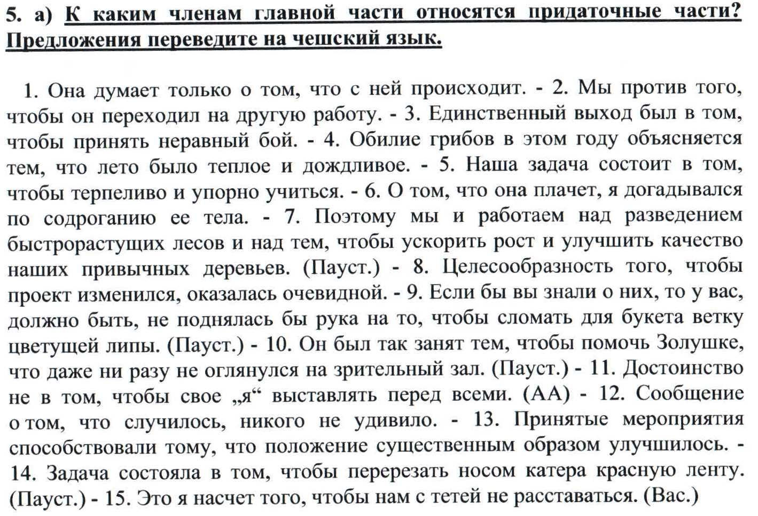

Slide 19
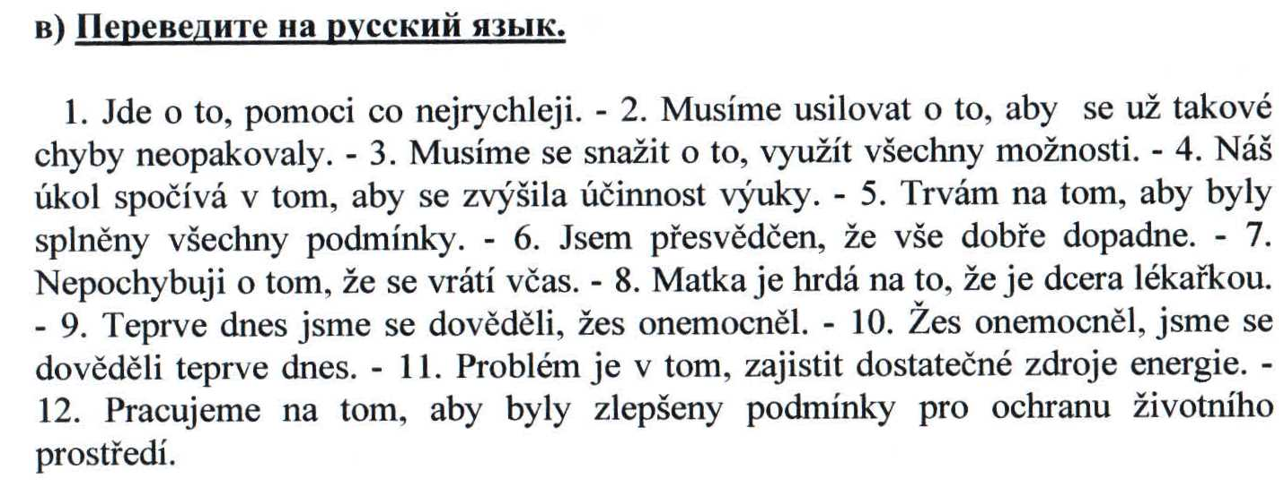

Slide 20
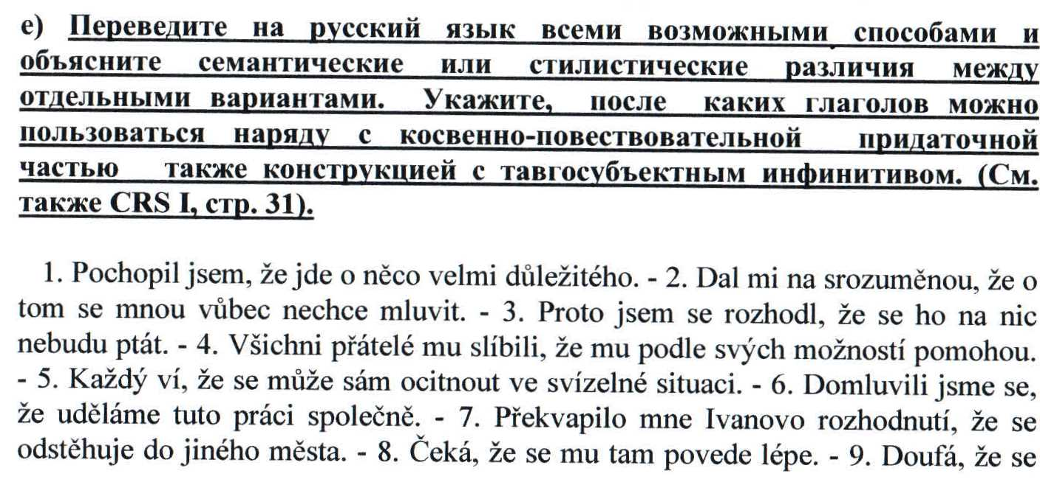
Изъяснительные сложноподчиненные предложения (Podřadná souvětí s vedlejšími větami obsahovými)

Slide 21
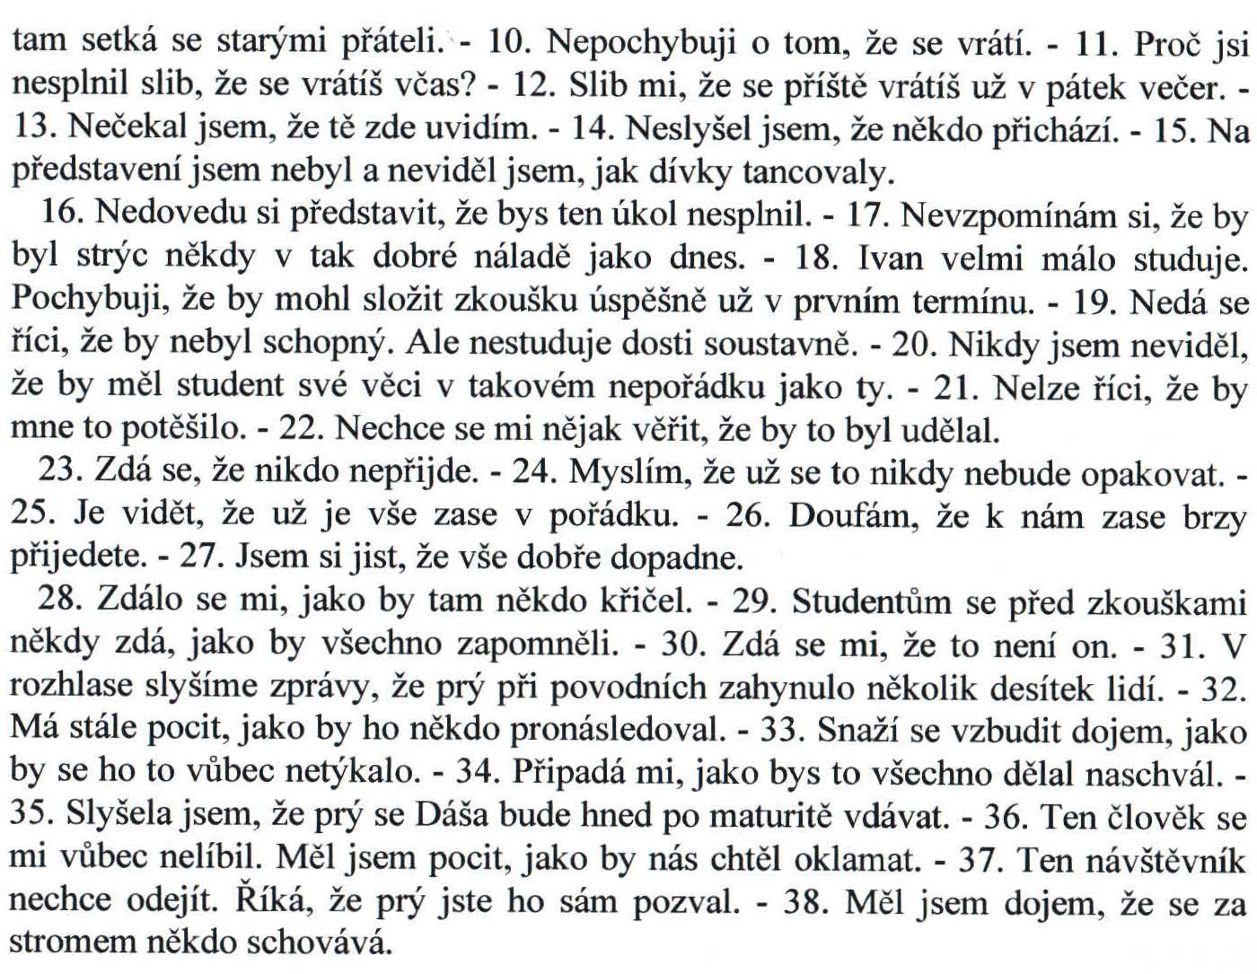

Slide 22
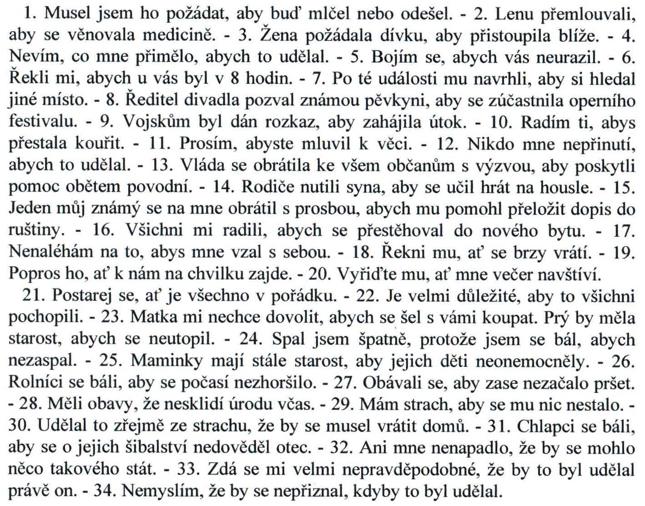

Slide 23
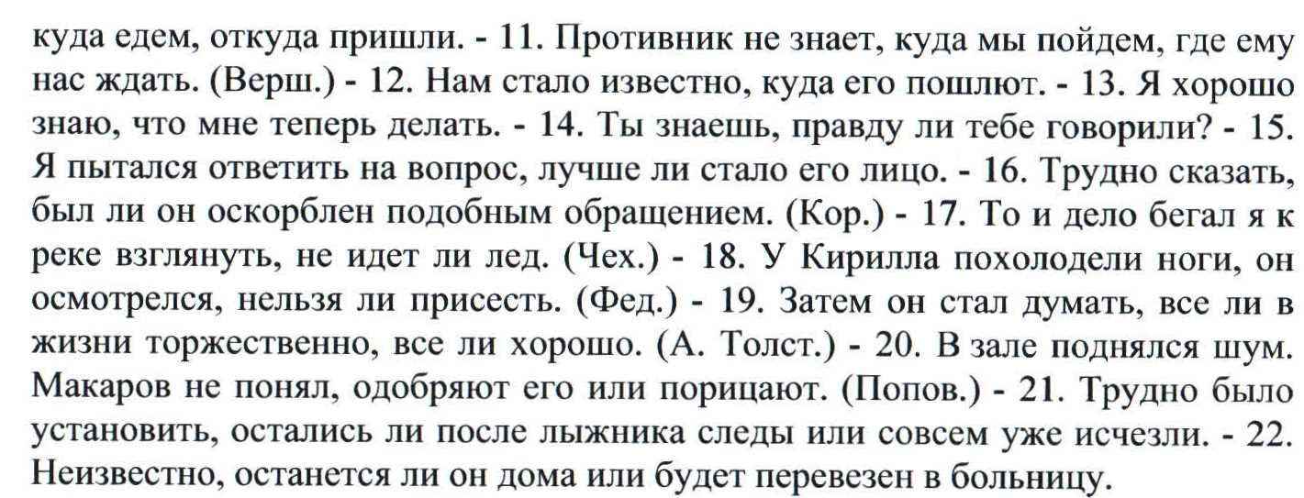

Slide 24
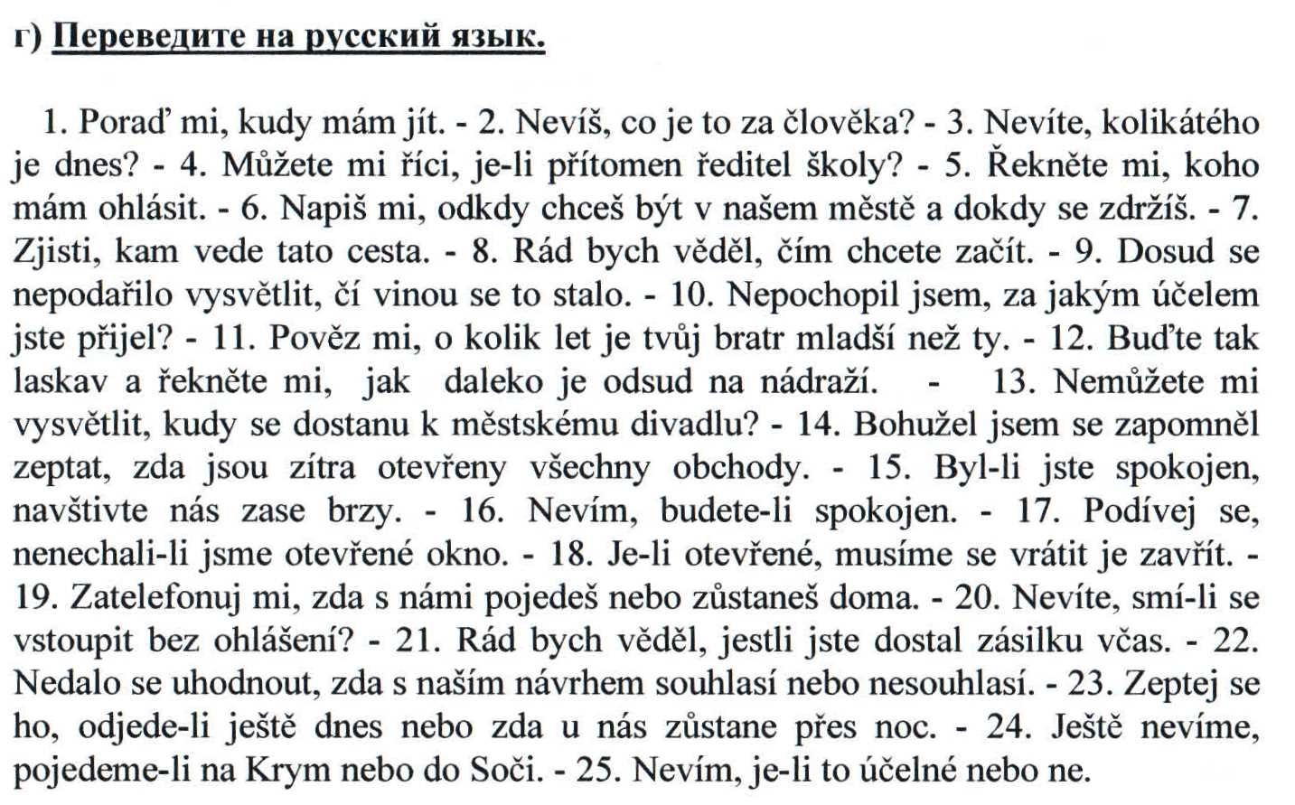

Slide 25
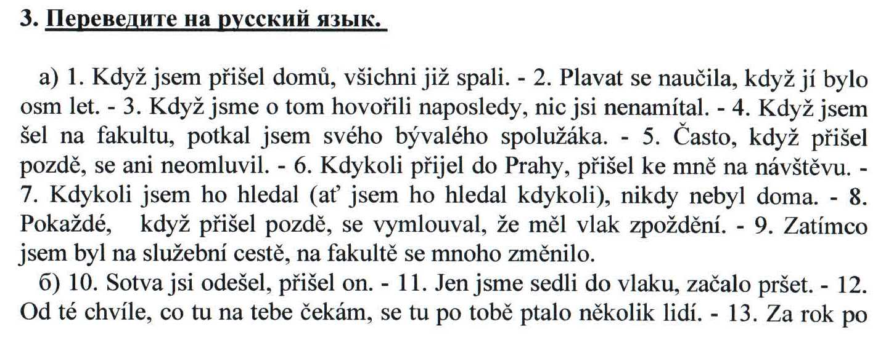
Обстоятельственные сложноподчиненные предложения (Podřadná souvětí s vedlejšími větami příslovečnými)

Slide 26
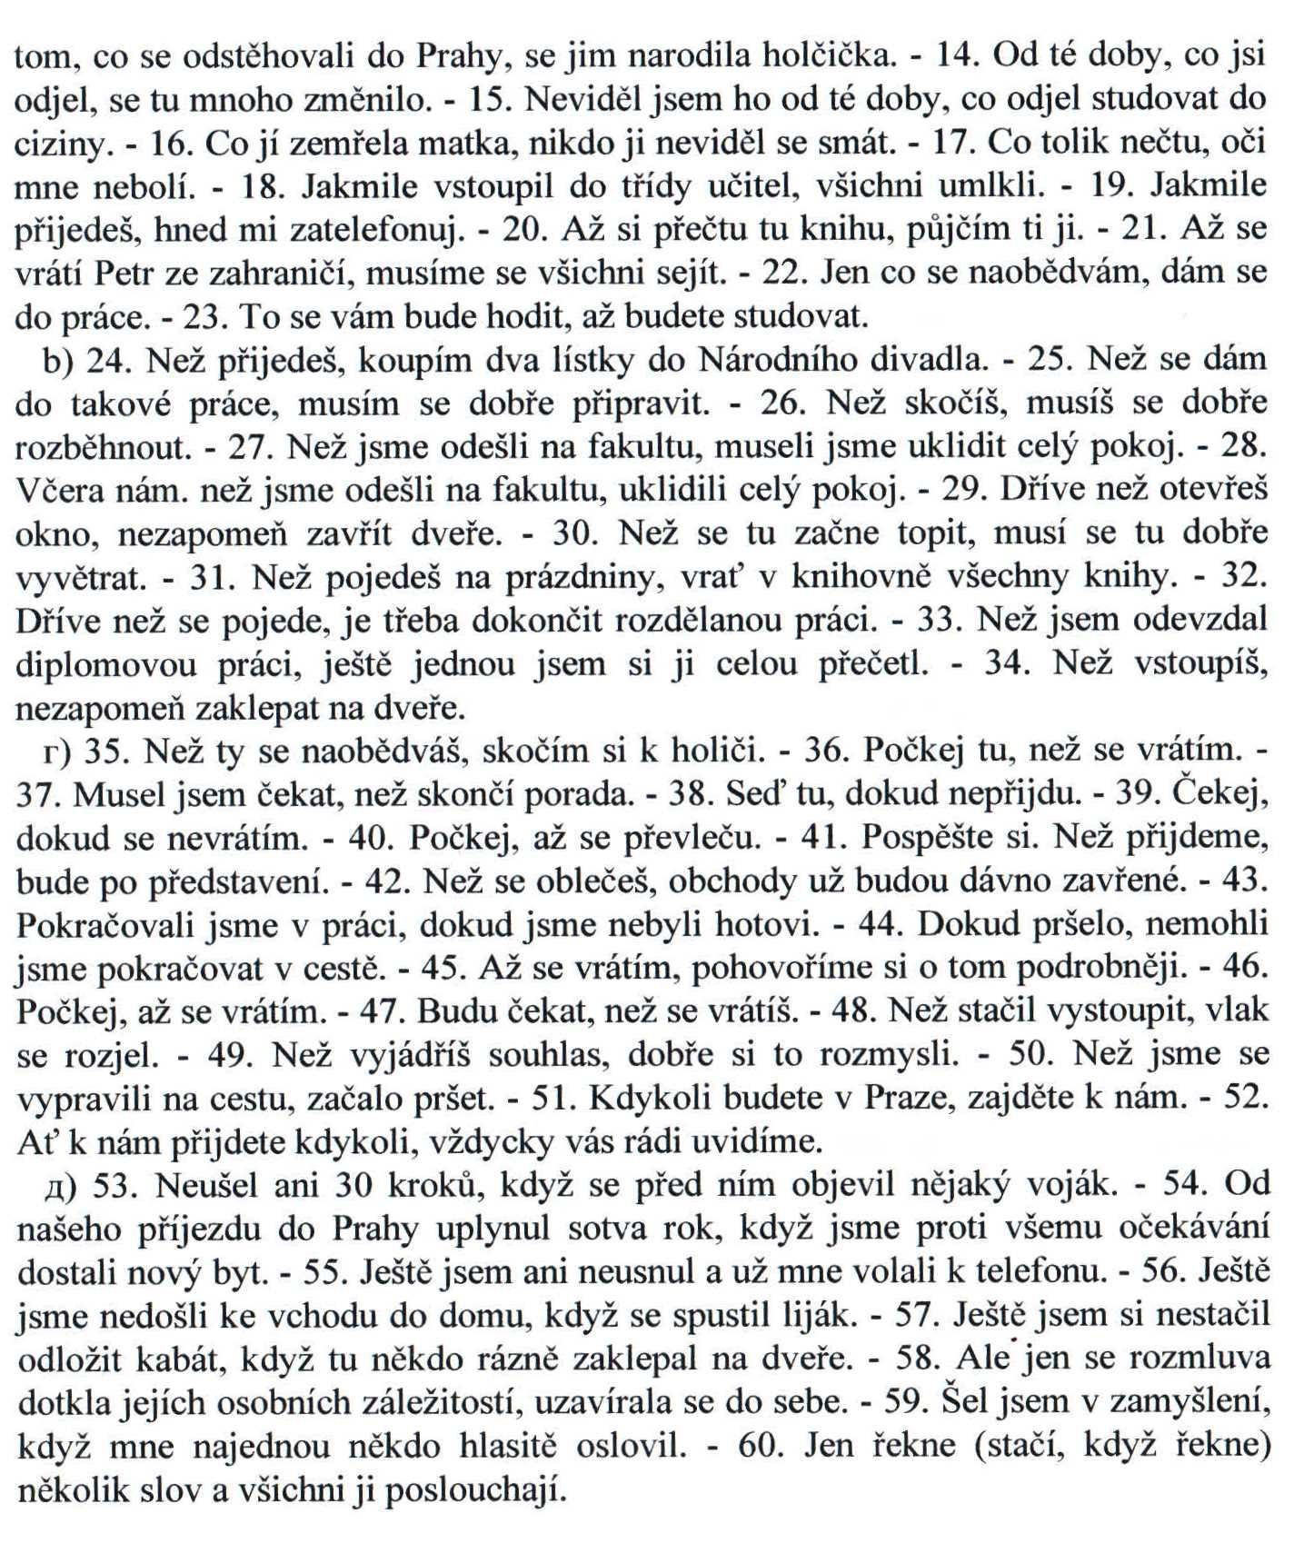

Slide 27
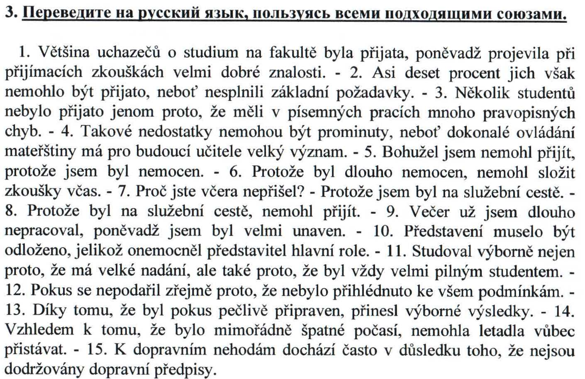

Slide 28
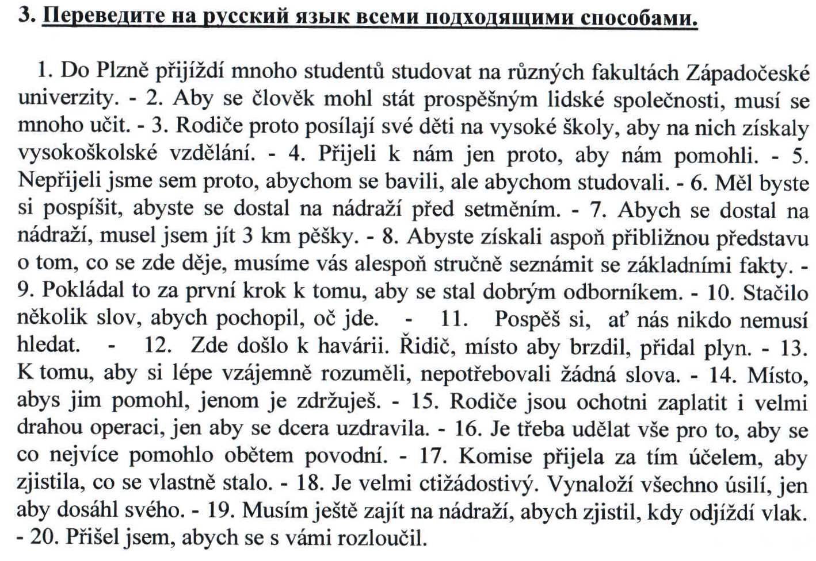

Slide 29
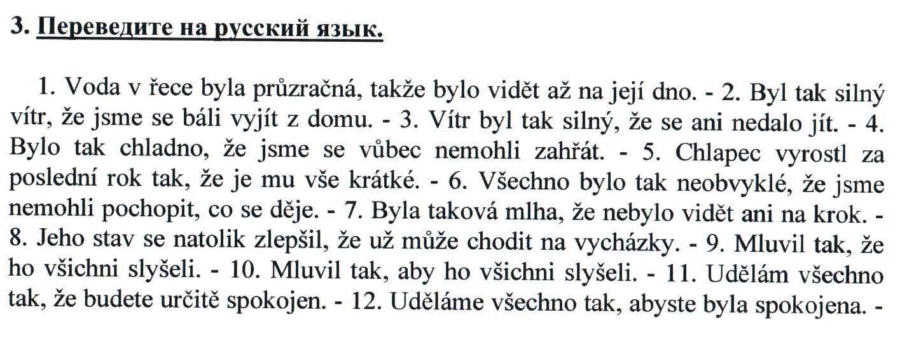

Slide 30
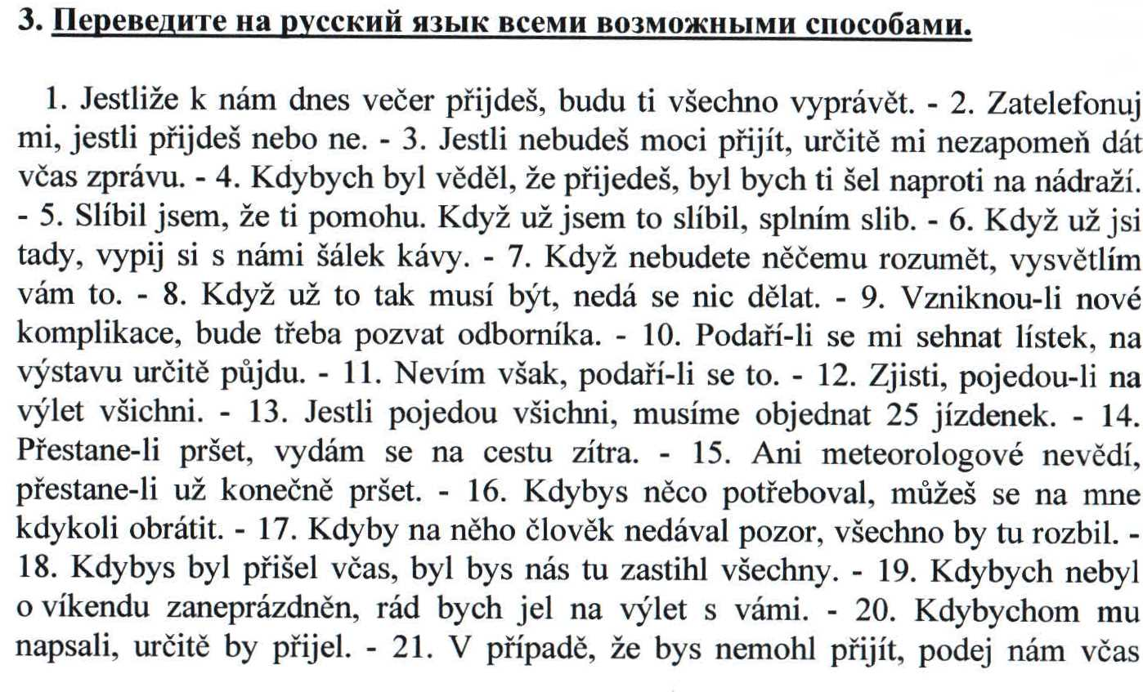

Slide 31
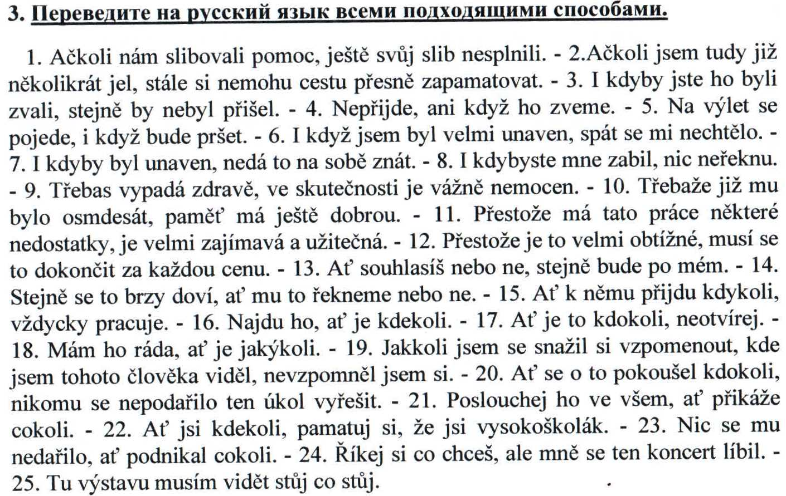

Slide 32
